Slide 1
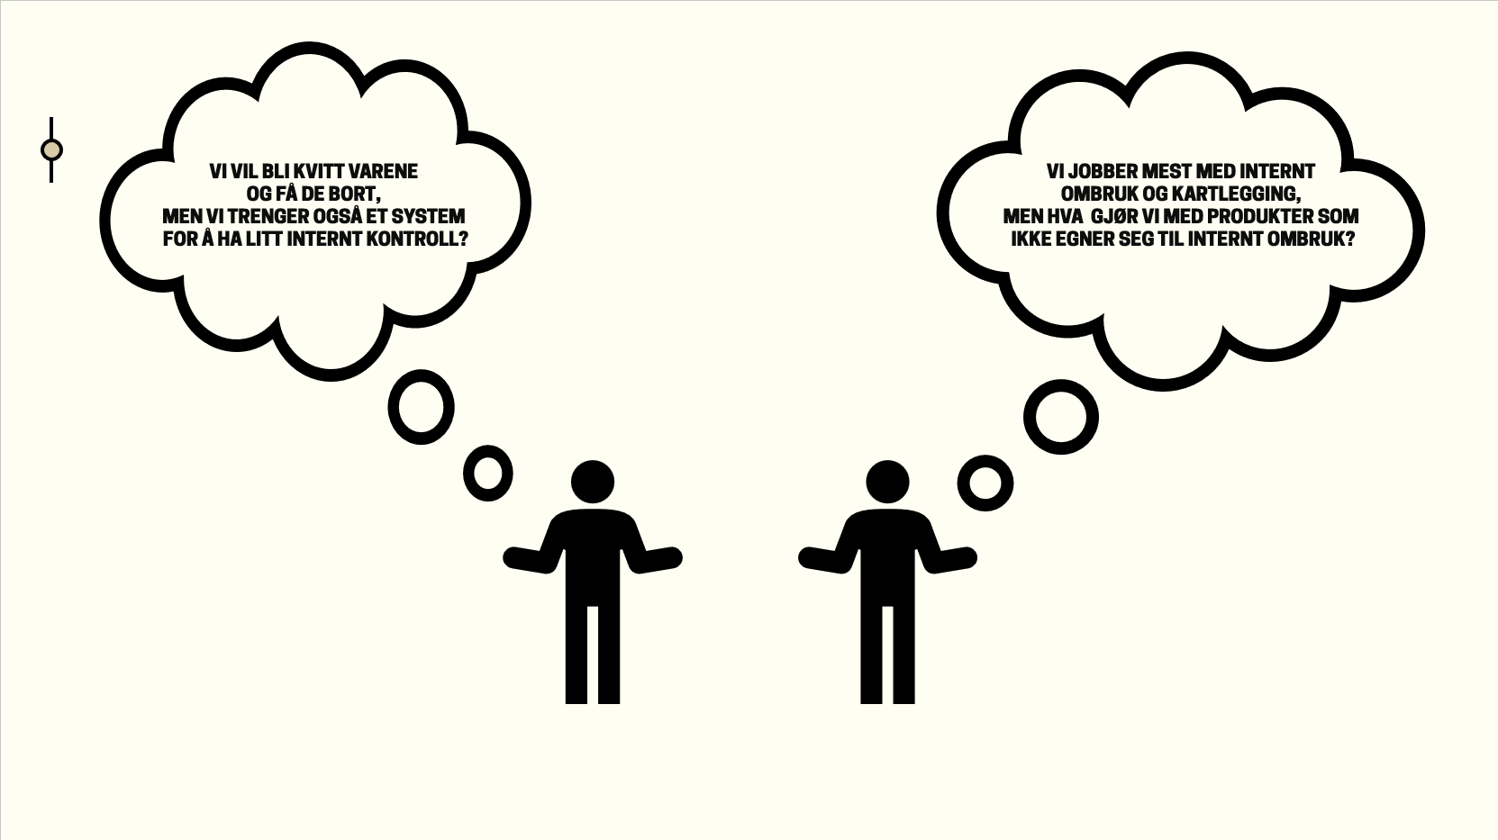
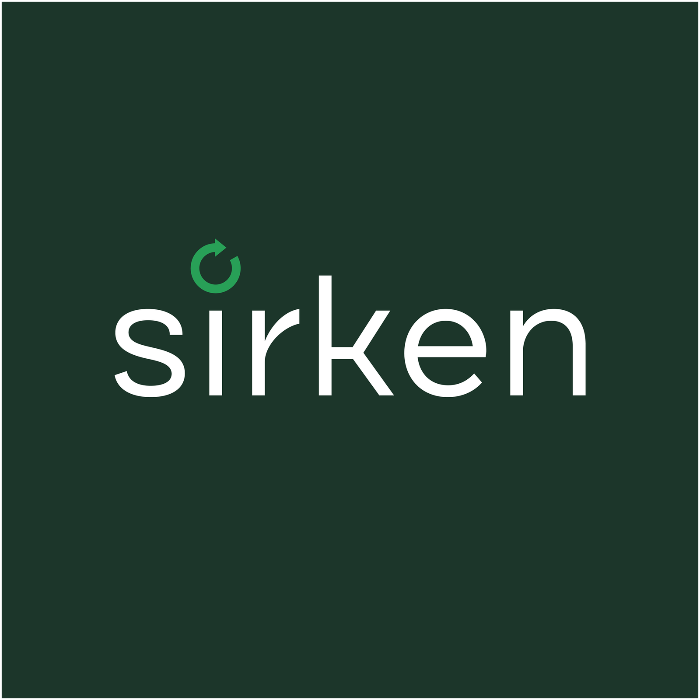
Notes:
"Loopfront gir oversikten og kontrollen internt – men det stopper ikke der. Sammen med Sirken muliggjør vi også ekstern ombruk, med samme sporbarhet."

Slide 2


Notes:
"Det er når man kobler det interne og eksterne at potensialet virkelig vokser. Sirken er broen ut til andre, og fjerner hindre for at ting blir stående på lager."

Slide 3

Mulighetsrommet for ombruk internt
Loopfront internt

Slide 4




Mulighetsrommet for ombruk vokser ved ekstern ombruk

Slide 5






Mulighetsrommet for ombruk vokser!
Notes:
"Loopfront håndterer registrering, lager og rapportering. Sirken håndterer synliggjøring, digital markedsplass og salg – enten via nettløsning eller fysisk ombrukssentral."

Slide 6
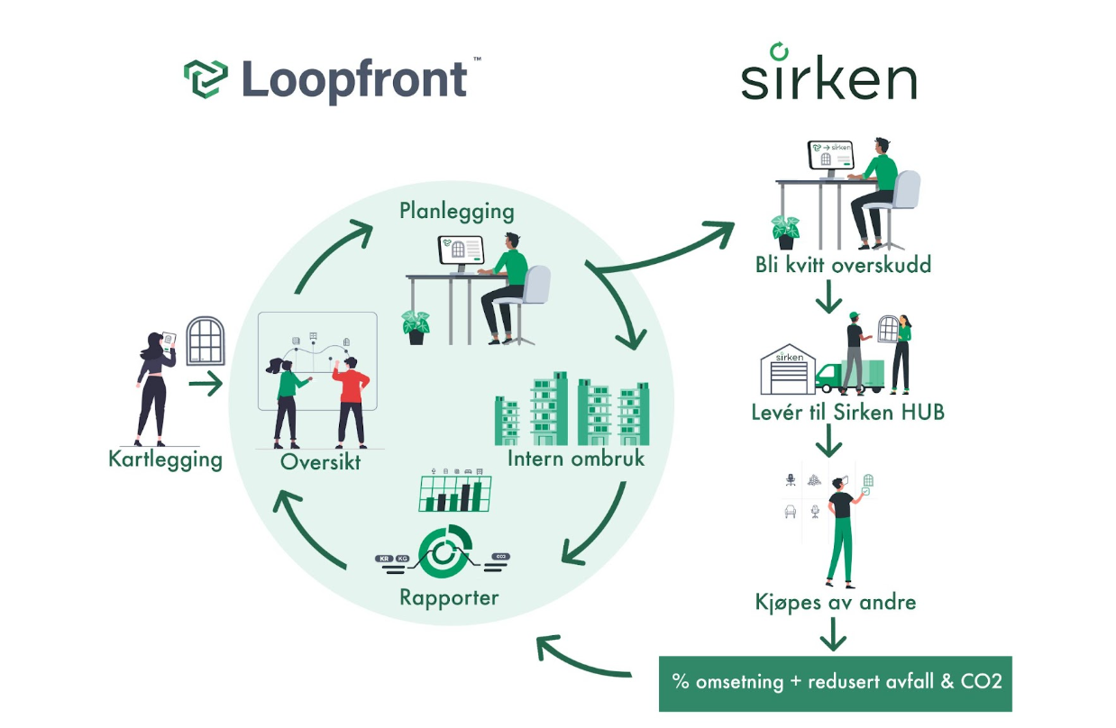
Notes:
"Når noe ikke skal brukes internt, flagges det og eksporteres automatisk til Sirken. Når det selges, går det ut av lageret og inn i rapportene – med klimaregnskap." Bridge: "En sømløs verdikjede – dokumentert."

Slide 7
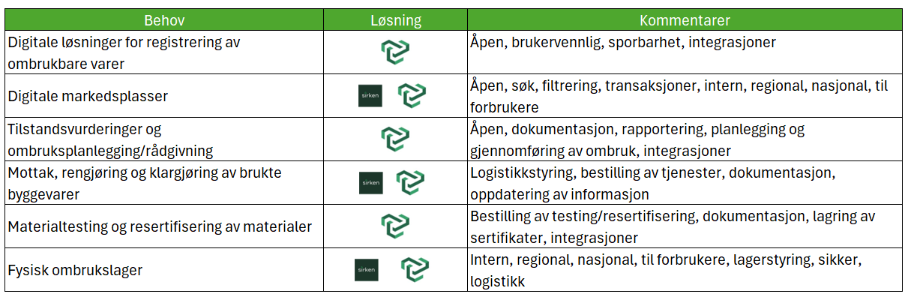
Hva kan vi løse sammen
Notes:
"Dette er ikke et fragmentert tilbud. Sammen dekker vi hele behovet fra dialognotatet: registrering, markedsplass, testing, klargjøring, dokumentasjon og fysisk lager."

Slide 8
Digital og fysisk infrastruktur for intern og ekstern ombruk
Notes:
"Løsningene finnes, effektene er dokumenterte, og dere kan gå i gang i morgen. Vi er klare for samarbeid – og leveranse. Takk for oss."

Slide 9


Peter Totland
Taru Holm
peter@sirken.no
taru@loopfront.com
Takk for oppmerksomheten!

